Slide 1
Путешествие в прошлое
МБДОУ «детский сад общеразвивающего вида №115» группа №4
Воспитатель: Матяшова Д.С.
2015 год

Slide 2
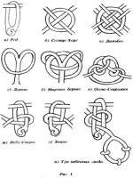
УЗЕЛКОВОЕ ПИСЬМО

Slide 3
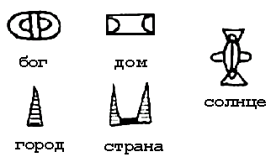

Slide 4
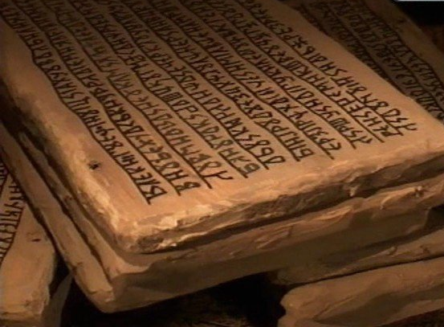
РИСУНОЧНОЕ ПИСЬМО

Slide 5
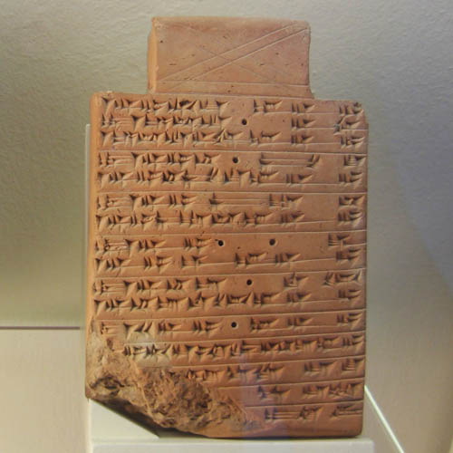

Slide 7
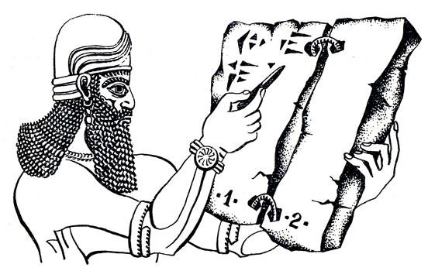
КЛИНОПИСЬ

Slide 8
КЛИНОПИСЬ

Slide 9
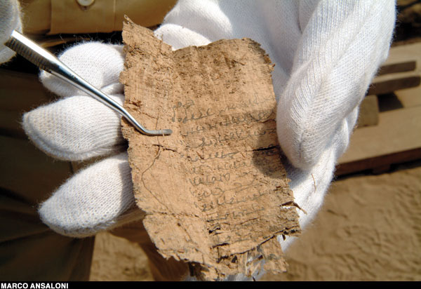
Берестяные книги

Slide 10
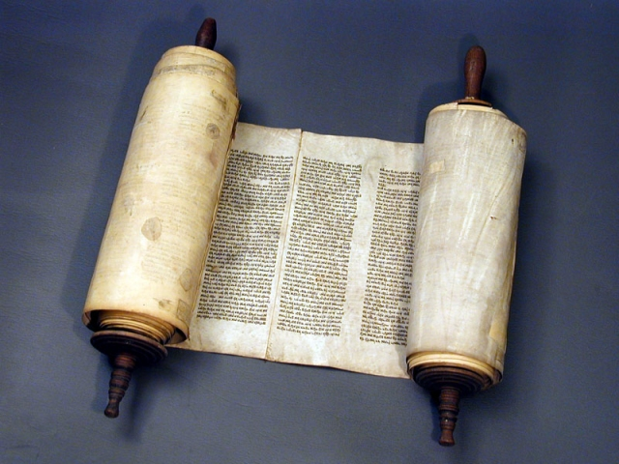
Папирусные книги-свитки

Slide 11
Необычные книги

Slide 13
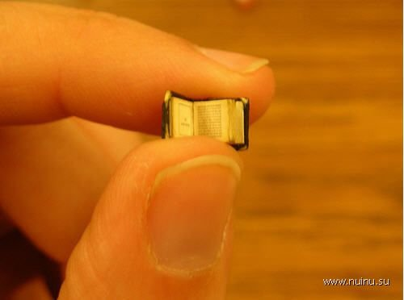
САМАЯ МАЛЕНЬКАЯ КНИГА

Slide 16
САМАЯ БОЛЬШАЯ КНИГА

Slide 17
САМАЯ ТОЛСТАЯ КНИГА

Slide 18
Объёмная книга

Slide 19
Съедобная книга

Slide 20
Книга из цветов

Slide 21
Книга-тоннель

Slide 22
КНИГА-ПИСТОЛЕТ

Slide 23
КНИГА РЕЦЕПТОВ

